Slide 1
UNIT 1: MY NEW SCHOOL
LESSON 3
* Grammar
+ The present simple
We use the present simple to talk about actions or events that often happen, or are fixed.
Example:
We usually go to school by bus.
I don’t like school lunch very much.

Slide 2
THE PRESENT SIMPLE
I. Cách dùng của thì hiện tại đơn
1. Diễn tả những hành động lặp đi lặp lại hay thói quen
Ex : We go to the cinema every Sunday. 2. Miêu tả lịch trình có sẵn, chương trình, thời gian biểu cố định
Ex: Oh no! The train leaves at five. The cartoon starts at 7:45 p.m.
3. Miêu tả chân lý, sự thật hiển nhiên
Ex: The sun rises in the east.

Slide 3
* Form:
Câu Khẳng định (+) | S + V (s/ es) | S + is/ am/ are
Câu phủ định (-) | S + do/ does + not + V | S + is/ am/ are + not
Câu hỏi (?) | Do/ does + S + V? | Is/ am/ are + S…?
I, WE, YOU, THEY, DANH TỪ SỐ NHIỀU + V (nguyên mẫu)
HE, SHE, IT, DANH TỪ SỐ ÍT + V (s/es)
The present simple verbs with he / she / it need an s / es.

Slide 4
1. Quy tắc thêm đuôi s/ es
- Động từ không có dấu hiệu đặc biệt: Thêm -s vào sau động từ Ví dụ: get - gets, take - takes
- Động từ kết thúc bằng các chữ cái -ss, -sh, -ch, -x, -o: Thêm -es Ví dụ: miss - misses, wash - washes, watch - watches, mix - mixes, do - does
- Động từ kết thúc bằng một phụ âm và -y: Bỏ -y và thêm -ies Ví dụ: study - studies
- Động từ kết thúc bằng một nguyên âm và -y: Thêm -s vào sau động từ Ví dụ: play – plays
2. Cách phát âm đuôi s và es
- Phát âm là /s/ khi âm tận cùng của động từ nguyên thể là /p/, /t/, /k/, /f/ Ví dụ: stops , spots , looks , laughs
- Phát âm là /ɪz/ khi âm tận cùng của động từ nguyên thể là /s/, /z/, /ʃ/, /tʃ/, /dʒ/ Ví dụ: misses , rises , washes , watches , judges
- Phát âm là /z/ khi âm tận cùng của động từ nguyên thể là các âm còn lại Ví dụ: cleans , plays , clears , rides , comes
II Đuôi s/ es của động từ trong thì hiện tại đơn.

Slide 5
Choose the correct answer A, B, or C.
1.
We new subjects for this school year.
A.
B.
has
C.
having
have
2.
Duy to school every day.
A.
cycling
B.
cycle
C.
cycles
3.
My new school in the centre of the village.
B.
C.
doesn’t
A.
not
isn’t
4.
I live near here. Where live?
A.
B.
you
C.
are you
do you
5.
My friend has a sister, but she a brother.
A.
B.
don’t have
C.
doesn’t have
not has

Slide 6
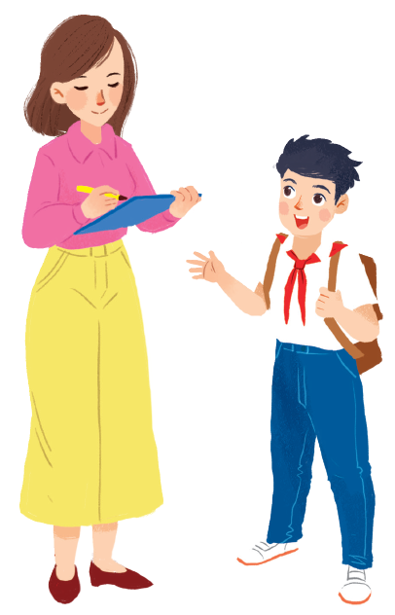
Miss Nguyet is interviewing Duy for the school newsletter. Write the correct form of the verbs.
Miss Nguyet: Tell us about your new school, Duy.
has
Duy: Sure! My school (1.have) a large playground.
Do
have
Mis Nguyet: you (2. have) any new friends?
like
Duy: Yes. And I (3. like) my new friends, Vy and Phong.
Does
walk
Mis Nguyet: Vy (4. walk) to school with you?
ride
Duy: Well, we often (5. ride) our bicycles to school.
Mis Nguyet: What time do you go home?
Duy: I (6. go) home at 4 p.m. every day.
go
Mis Nguyet: Thank you!

Slide 7
Grammar
+ Adverbs of frequency : (trạng từ chỉ tần suất)
+ Được dùng trong thì Hiện tại đơn;
+ Đứng trước động từ thường và sau động từ tobe.
Example:
Tom usually takes the bus to school.
I am never late for school.

Slide 8
Fill the blanks with usually, sometimes or never.
1.
Always : luôn luôn
2.
Usually : thường xuyên
3.
Sometimes: thỉnh thoảng
4.
rarely: hiếm khi
5.
Never : không bao giờ

Slide 9
1.
always
Write a sentence with one of these adverbs.
2.
usually
3.
sometimes
4.
rarely
1. I always do my homework aftert school
5.
never
2. He usually watches TV in the morning
3. My mother sometimes drinks coffee with her friends on the weekend.
4. My father rarely goes shopping with my mother .
5. I never go swimming in winter

Slide 10
Choose the correct answer A or B to complete each sentence.
1.
I late on Saturdays.
A.
get up usually
B.
usually get up
2.
My mum to work late.
A.
rarely goes
B.
goes rarely
3.
at weekends?
A.
Do you often travel
B.
Often do you travel
4.
What kind of music ?
A.
Usually does Susan listen to
B.
does Susan usually listen to?
5.
When go on holiday each year?
A.
do you usually
B.
you usually

Slide 11
Make questions.
1.
you / often / ride your bicycle / to school
Do you often ride your bicycle to school?
2.
you / sometimes / study / in the school libraby
Do you sometimes study in the school library?
3.
you / like / your new school
Do you like your new school?
4.
your friends / always / go to school / with you
Do your friends always go to school with you?
5.
you / usually / do homework / after school
Do you usually do homework after school?

Slide 12
Homework
-Do exercise in workbook
-prepare communication

Slide 13
THANKS FOR YOUR ATTENTION!
Goodbye!
See you again!

